Slide 1
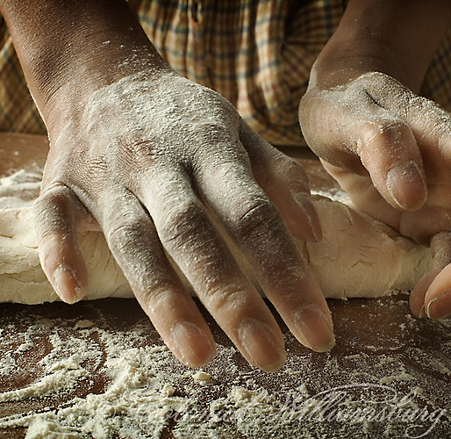
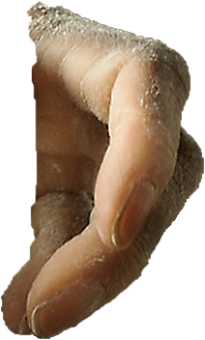
Las PROFESIONES
Y el valor del trabajo

Slide 2
Prioridades
Ordenad las siguientes profesiones según lo útiles que sean a la sociedad*.
01
Fijaos en las ocho primeras profesiones de vuestra lista. ¿Qué necesitan estas perso-nas para hacer bien su trabajo? Usad la estructura de “(sustantivo) que” + subjuntivo. Por ejemplo: “La lobista necesita políticos que la escuchen”.
02
Fijaos ahora en las cuatro últimas. ¿Por qué son tan poco útiles? Si la mina fuera de oro, ¿el minero sería menos útil a la sociedad? ¿Por qué?
03
* Fijaos en qué ofrecen a la sociedad, NO en cuánto empleo genera su actividad

Slide 3
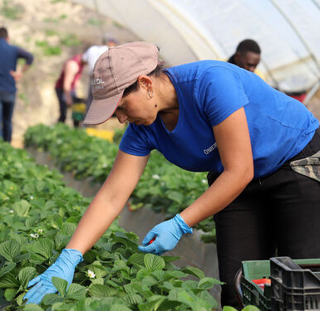
temporera agrícola
Maatalouden kausityöntekijä

Slide 4
minero en una mina de aluminio
Alumiinikaivostyöläinen

Slide 5
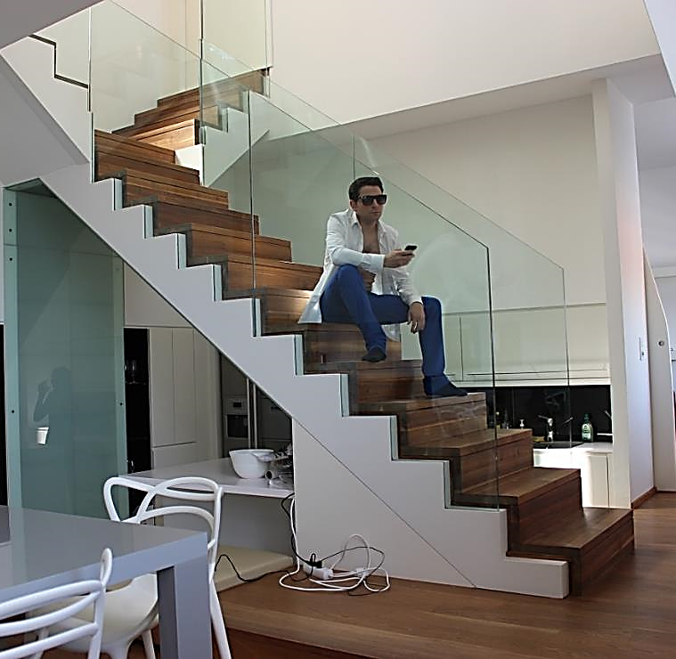
propietario de pisos turísticos en la capital
Matkailuasuntojen omistaja pääkaupunkiseudulla

Slide 6
enfermera
Sairaanhoitaja

Slide 7
Asesor financiero
Rahoitusneuvoja

Slide 8
Aparadora de calzado desde casa
Kotona työskentelevä jalkineiden valmistuksen käsityöläinen

Slide 9
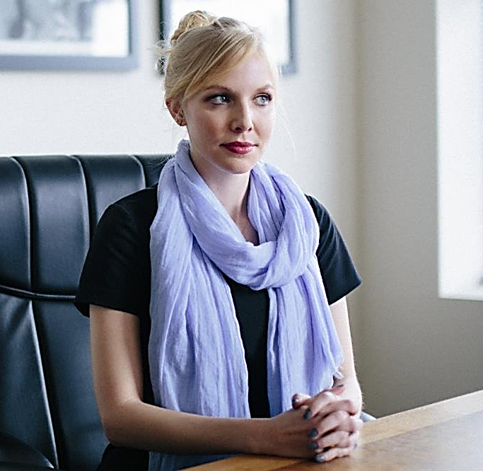
lobista de la industria farmacéutica
Lääketeollisuuden edunvalvoja

Slide 10
basurero
roskienkerääjä

Slide 11
Gerente de una empresa importadora de juguetes
Leluja Maahantuovan yrityksen toimitusjohtaja

Slide 12
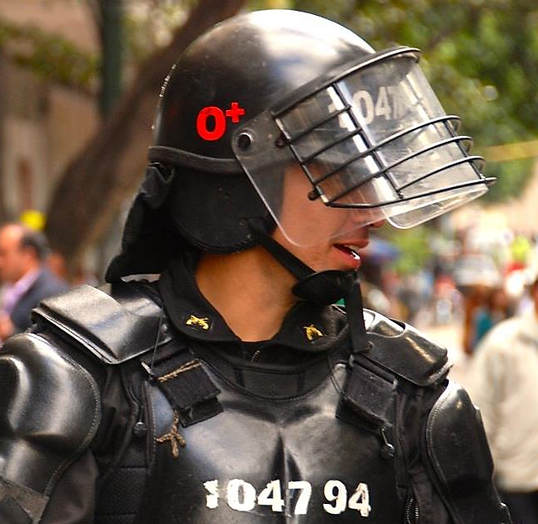
policía antidisturbios
mellakkapoliisi

Slide 13
presentadora de realities
Tositelevisio-ohjelmien ankkuri

Slide 14
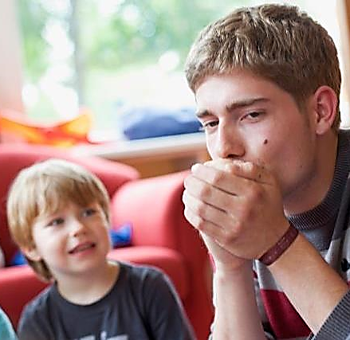
cuidador de guardería
Päiväkodin lastenhoitaja

Slide 15
Perspectivas
Ordenad ahora a estas personas según cuánto dinero creéis que ganan*. ¿Coinciden la utilidad y los ingresos? ¿Por qué? Usad el subjuntivo donde sea posible.
01
¿Quién gana más: el basurero o el cuidador de guardería? ¿Por qué? ¿Quién gana más: el cuidador de guardería o la aparadora? ¿Por qué? ¿Cómo afectaría a los ingre-sos de la temporera el hecho de ser inmigrante sin papeles?
02
¿Qué debe pasar para que las cuatro personas más pobres ganen más dinero? Usad la estructura de “futuro + cuando” + subjuntivo”. Por ejemplo: “Cobrará más cuando pida un aumento”.
03
* Ordénalas de mayores a menores ingresos. Todas trabajan en el mismo país.

Slide 16
Grupos sociales
Fíjate en las profesiones peor pagadas. ¿quiénes suelen trabajar en ellas?
¿Son mujeres u hombres?
¿Tienen hijos?
¿Cuál es su nivel de estudios?
¿Vienen de familias acomodadas?
¿El hecho de que alguien “elija” una profesión peor pagada justifica que el salario sea muy bajo? ¿Por qué?

Slide 17
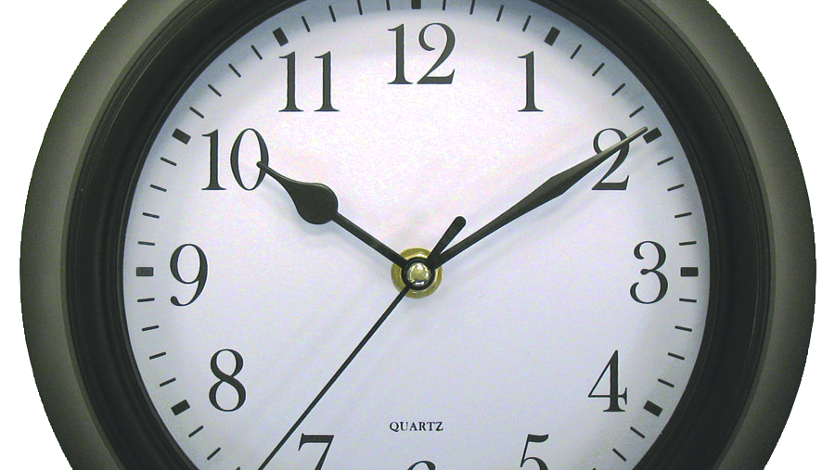
La H.T.E.
Si nuestros salarios representan el tiempo que pasamos trabajando, ¿Podemos imaginar un mundo donde se pague en horas de trabajo? ↓
El salario más habitual en Finlandia es de unos 3.822 € brutos al mes*. Cada hora de trabajo de ese empleado mediano sería una “hora de trabajo estándar” o HTE.
Cada persona vería en su contrato cuántas horas debe trabajar realmente para completar una HTE. algunos solo necesitarían unos segundos; otros, varias horas.
Los precios estarían expresados en HTE. Si algo cuesta una HTE, sabríamos cuánto tiempo de vida nos cuesta comprarlo.
Preguntas
¿Crees que, si no midiéramos el trabajo en dinero, tendríamos una actitud distinta hacia el trabajo, el consumo o las desigualdades?
¿Por qué?
*
https://www.stat.fi/tup/kokeelliset-tilastot/tulorekisterin_palkat_ja_palkkiot/2023-08-04/index.html#:~:text=Tilastokeskuksen%20kokeellisen%20Tulorekisterin%20palkat%20ja,5%20642%20euroa%20tai%20enemm%C3%A4n.

Slide 18
El tiempo
En la película In time (2011), todo se paga con tiempo de vida. La gente tiene en el antebrazo un “reloj” que se Recarga al final de la jornada laboral y que sirve para pagar los gastos. Hay quienes viven eternamente, sin envejecer, pero el coste de la vida sube continuamente y mucha gente muere rápido… al quedarse sin tiempo.
Preguntas
¿Qué supondría para nuestra vida diaria y nuestra seguridad llevar siempre todo el dinero encima?
¿Por qué crees que sube tanto el coste de la vida en ese mundo? ¿Ves algún parecido con la realidad? ¿Cuál?
¿Crees posible reducir la jornada laboral hoy día?

